Slide 1





Eine Einführung in die Progressive Web Application
von Tim Nelke
timnelke.com
@itshoro
itshoro

Slide 2


Wer bin ich?
Tim Nelke
Student B.Sc. Informatik (2. Semester, HSNR)
Seit über 6 Jahren am programmieren
Zukünftiger Software Engineer

Slide 3
Ablauf
Was ist eine PWA
Struktur einer Progressive Web Applikation
Entwicklung einer Progressive Web Applikation
timnelke.com
@itshoro
itshoro

Slide 4
Was ist eine PWA?

Slide 5
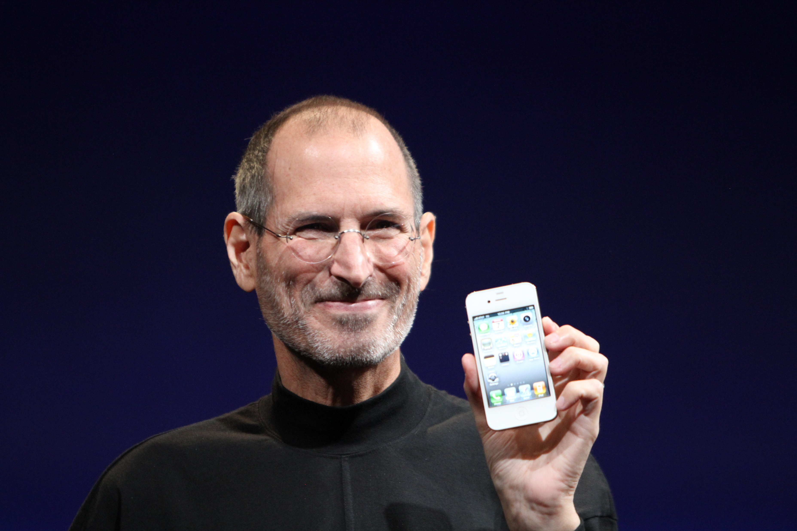
Was ist eine PWA?
Lösung um Applikationen zur Verfügung
zu stellen
Problem: Wir schreiben das Jahr 2007
Source: Matthew Yohe
(https://commons.wikimedia.org/wiki/File:Steve_Jobs_Headshot_2010.JPG)

Slide 6
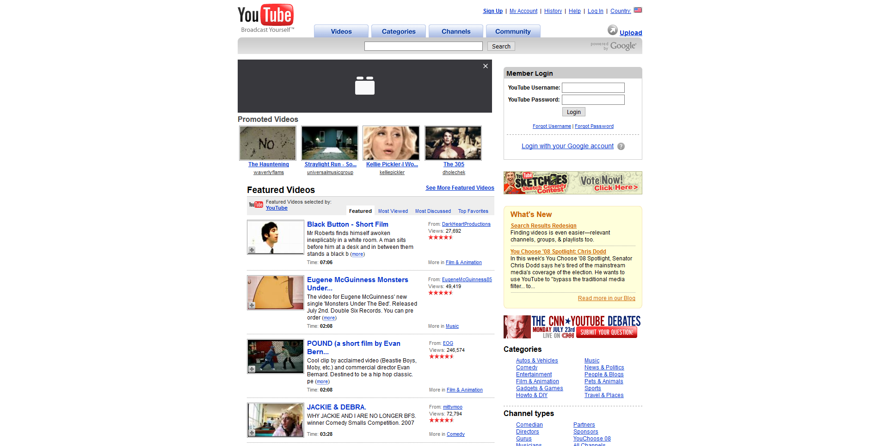
2007
Source: Archive
(https://web.archive.org/web/20070630023944/http://www.youtube.com/)

Slide 7

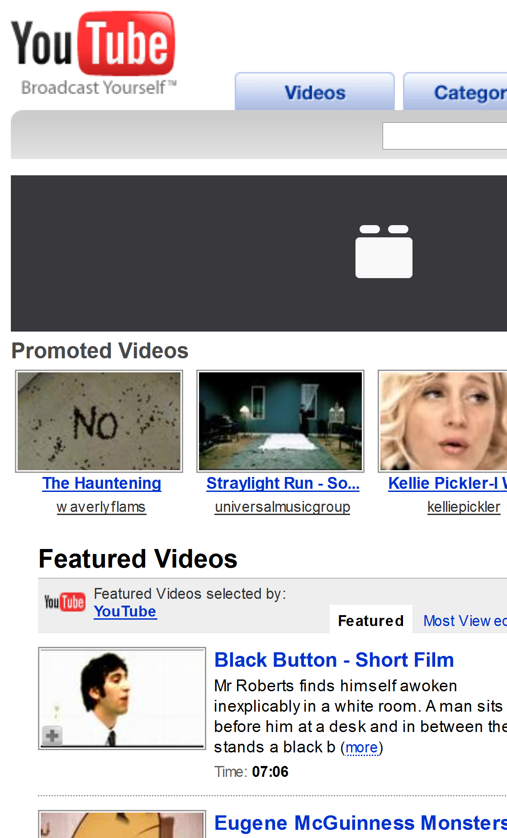
2007
Source: Archive
(https://web.archive.org/web/20070630023944/http://www.youtube.com/)

Slide 8

2007
Source: Archive
(https://web.archive.org/web/20070630023944/http://www.youtube.com/)
Icon erstellt durch freepik
https://www.flaticon.com/authors/freepik

Slide 9
Was ist eine PWA?
Q: Wieso brauchen wir sie jetzt?
Pinterest
Tinder
9.6MB
56MB
150KB
30MB
2.8MB
Android
iOS
PWA
Android
PWA
Source: Daten von @lukew via Chrome Dev Summit

Slide 10
Was ist eine PWA?
Q: Wieso brauchen wir sie jetzt?
A: PWAs sind speichersparend, plattformübergreifend und eventbasiert.

Slide 11
Struktur einer PWA
Manifest
Metadaten
Front End
Web Applikation
PWA
Cache / Storage / Indexed DB API
PWA
EventHandler

Slide 12
Live Coding!

Slide 13
Vielen Dank!
https://github.com/itshoro/PWA_Demo_PiAndMore
timnelke.com
@itshoro
itshoro

